Slide 1
Grammar
一起来攻克U3语法！

Slide 2
目录
名词
所有格
物主代词
用of表示
形容词性
物主代词
名词性
物主代词
+‘s
所有格

Slide 3
名词所有格

Slide 4
Whose tails？

Slide 5
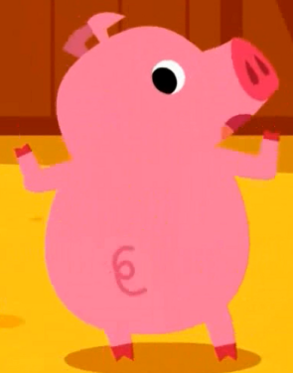
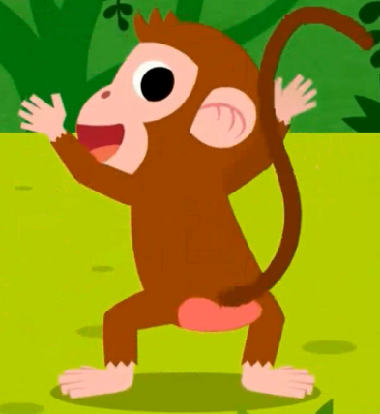
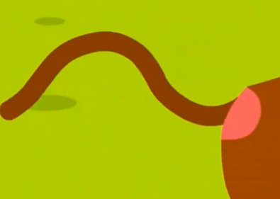
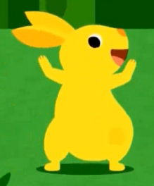
Whose Tails are these?
It’s the pig’s tail.
It’s the monkey’s tail.
It’s the rabbit’s tail.

Slide 6
It’s the pig’s tail.
Noun+ ’s
名词所有格
It’s the monkey’s tail.
It’s the rabbit’s tail.

Slide 7
What?
人和物的所属关系

Slide 8
名词所有格
……的
名词后加’s构成所有格
father’s
爸爸的
father’s face
爸爸的脸
Mary’s
mary的
Mary’s bag
mary的包
一般规则，直接在名词后加’s

Slide 9
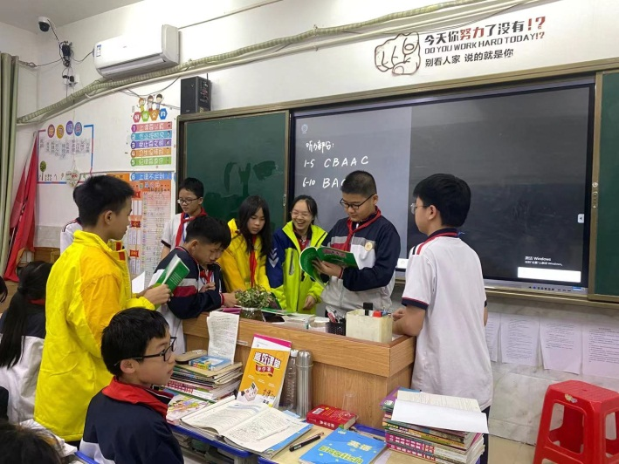
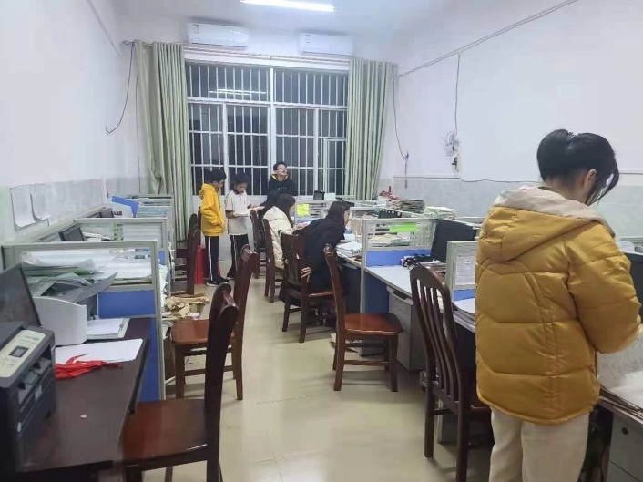
X
dogs
’s ？
dogs’
food
students ’ classroom
teachers ’office

Slide 10
Attention!
child→children
孩子们的家
Children’s home
通常加个’s
s结尾只加’

Slide 11
三个常见考点
考点①
This is Lucy and Lily’s room
这 是 露西 和 莉莉 的 房间
两人共有，最后一人后+’s
Attention!
各自拥有，分别+’s

Slide 12
Lucy’s and Lily’s rooms
露西 和 莉莉 各自的 房间
These are Lucy and Lily’s books.
两人共有最后加，两人各有各自加

Slide 13
导学案P64
第3、4题

Slide 14
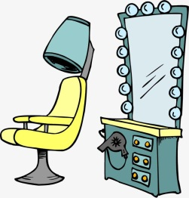
考点② 谁的地盘谁做主
at the doctor’s
在医院（诊所）
at the barber’s
在理发店
I will go to my uncle’s
我将要去叔叔家
职业类名词’s 如doctor，barber
→工作的处所
人的称呼’s 如uncle,husband
→居住地

Slide 15
考点③
无生命的名词
有生命的名词’s
爸爸的 老师的 狗的 医生的 理发师的
绝大多数不可以’s
有时可以’s
时间、距离、
An hour ’s bus ride 一小时的公交车程
5 miles ’distance 五千英里的距离

Slide 16
名词’s表示所有格
口诀:
通常加个’s s结尾只加’
两人共有最后加 两人各有各自加
谁的地盘谁做主 时间距离可以加

Slide 17
Of 所有格

Slide 18
教室 的 黑板
X
classroom ’s blackboard
the blackboard of classroom
教室 的 窗户
中心词
the window of classroom
起修饰作用，
叫修饰词
我家 的 窗户
the window of my home

Slide 19
中心词 of 修饰词
A of B
B 的 A
教室的颜色
the color of classroom
Of 用于无生命的物体所有格
’s 用于有生命的物体所有格

Slide 20
双重所有格
An old friend of my father’s
我爸爸的一个老朋友
She is an old friend of my father’s
她是我爸爸的一个老朋友

Slide 21
Jennie and Lisa are 2 neighbours of Lily and Lucy’s
煎妮和丽莎是莉莉和露西的两个邻居。

Slide 22
物主代词

Slide 23
What?
人和物的所属关系

Slide 24
I ’s?
we’s?

Slide 25
 | Subject pronouns | Possessive adjectives（形容词性物主代词） | Possessive pronouns （名词性物主代词）
singular | I
 | you
 | he
 | she
 | it
plural | we
 | you
 | they
my
mine
your
yours
his
his
her
hers
its
/
our
ours
your
yours
their
theirs

Slide 26
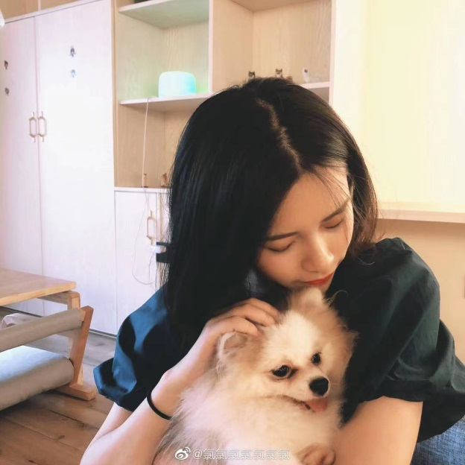
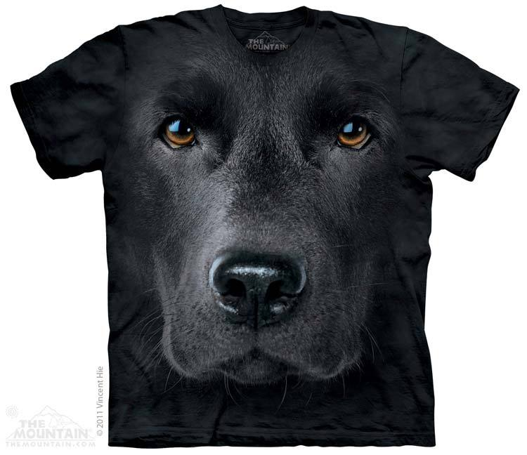
形容词性物主代词
用法和形容词一样
起修饰作用
dog
small
black
dog
dog
my
形容词性物主代词往往放在名词前面

Slide 27
 | Possesive adjective
我的 | my
我们的 | our
你的 | your
你们的 | your
他的 | his
她的 | her
它的 | its
他们的 | their
他的名字(name)
她的猫（cat)
他们的书本（books)

Slide 28
名词性物主代词
 | Possesive adjective | Possessive pronoun
我的 | my | mine
我们的 | our | ours
你的 | your | yours
你们的 | your | yours
他的 | his | his
她的 | her | hers
它的 | its | /
他们的 | their | theirs
用法和名词一样
翻译成中文时省略了部分内容
Mine 我的（东西）

Slide 29
 | Possesive adjective | Possessive pronoun
我的 | my | mine
我们的 | our | ours
你的 | your | yours
你们的 | your | yours
他的 | his | his
她的 | her | hers
它的 | its | /
他们的 | their | theirs
our
ours
名词性物主代词
=
形容词性物主代词+名词

Slide 30
名词性物主代词=形容词性物主代词+名词
 | Subject pronouns | Possessive adjectives（形容词性物主代词） | Possessive pronouns （名词性物主代词）
singular | I
 | you
 | he
 | she
 | it
plural | we
 | you
 | they
my
mine
your
yours
his
his
her
hers
its
/
our
ours
your
yours
their
theirs

Slide 31
速记口诀：
形物代词能力差，自己不能来当家。
句子中当做定语，后面要把名词加。
名物代词能力强，自己独来又独往。

Slide 32
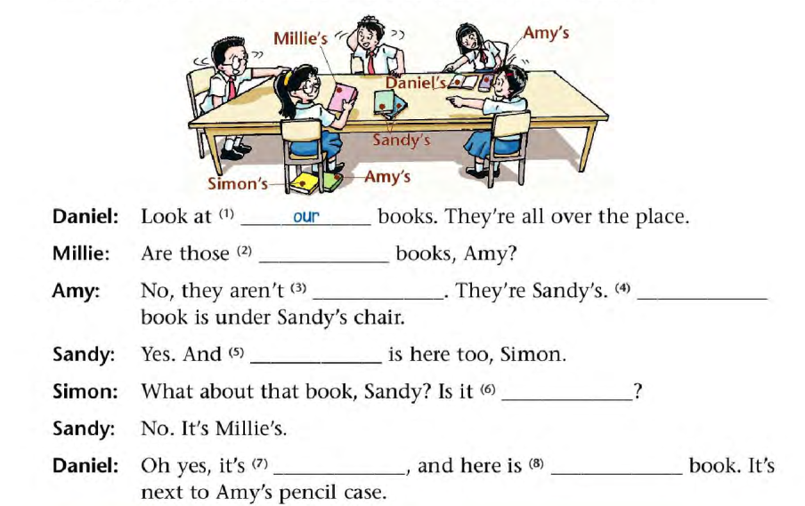
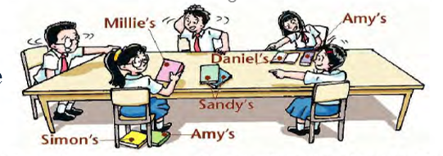
Whose books are they?
your
mine
my
yours
yours
hers
my

Slide 33
导学案P65
第二大题

Slide 34
belonging
What
singular nouns; names; plural nouns that do not end in -s
1. Noun+’s
add ’s
How
add ’
plural nouns ending in -s
belonging
What
We needn’t put a noun after possessive pronouns.
2. possessive adjectives and pronouns
How
a possessive pronoun=
a possessive adjective+ noun
Why
avoiding repeating

Slide 35
课后作业：
①利用自习课背诵、默写表格P119
午自习前上交，明天课前继续默写
②完成导学案P64-66全部内容
③预习u3integrated,完成P67汉译英（明天中午放学前上交导学案!）

Slide 36
THANKS

